Slide 1
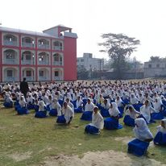
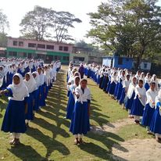
আজকের ক্লাসে সবাইকে
স্বাগতম

Slide 2
পরিচিতি
শিক্ষক পরিচিতি
পাঠ পরিচিতি
নিজাম উদ্দিন
সহকারি শিক্ষক( শরীর চর্চা)
মোহাম্মদপুর জনতা উচ্চ বিদ্যালয়
চাটখিল,নোয়াখালী।
মোবাইল নং-০১৮১৪৪১০৫৭৮
Email:-nizamrafi42@gmail.com
শ্রেনীঃ ৬ষ্ঠ
বিষয়ঃশারীরিক শিক্ষা
অধ্যায়ঃ১ম
পাঠঃ ০১

Slide 3
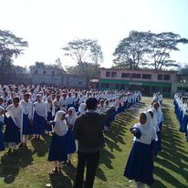
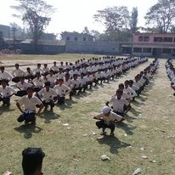
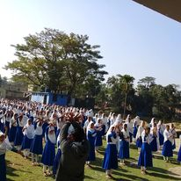
ছবিগুলো দেখে কি বুঝা যায়।
স্কুলে শিক্ষার্থীদের সমাবেশ।

Slide 4
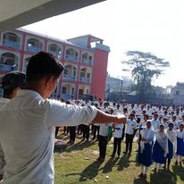
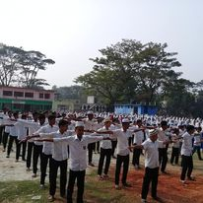
আমাদের আজকের পাঠ
প্রাত্যহিক সমাবেশ।

Slide 5
শিখনফল
এই পাঠ শেষে শিক্ষার্থীরা
প্রাত্যহিক সমাবেশ কি তা বলতে পারবে।
প্রাত্যহিক সমাবেশে দাঁড়ানোর নিয়ম বলতে পারবে।
সমাবেশের ধারাবাহিক কার্যক্রম বলতে পারবে। এবং
জাতীয় সংগীত বলতে ও লিখতে পারবে।

Slide 6
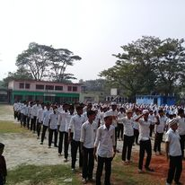
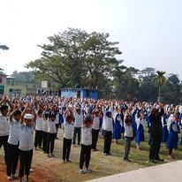
ক্লাস শুরু হওয়ার আগে বিদ্যালয়ের সামনে খোলা জায়গায় প্রতিদিন নির্ধারিত সময়ে শিক্ষার্থী ও শিক্ষকবৃন্দের সমবেত হওয়াকে সমাবেশ বলে। শিক্ষার্থীরা নিয়ম অনুযাই ক্লাস, ছোট-বড় এবং ছাত্র-ছাত্রী আলাদাভাবে দাঁড়াবে। এবং শারীরিক শিক্ষার শিক্ষক সমাবেশ পরিচালনা করবেন।

Slide 7
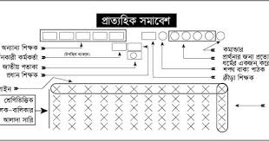
প্রাত্যহিক সমাবেশে দাঁড়ানোর নিয়ম

Slide 8
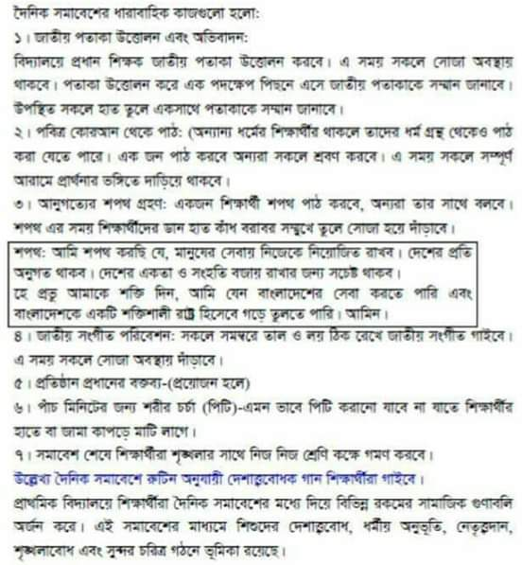

Slide 9
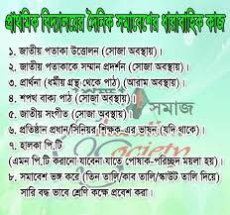

Slide 10
জাতীয় সংগীত
আমার সোনার বাংলা, আমি তোমায় ভালোবাসি।
চিরদিন তোমার আকাশ, তোমার বাতাস, আমার প্রাণে বাজায় বাঁশি।।
ও মা, ফাগুনে তোর আমের বনে ঘ্রাণে পাগল করে।
মরি হায়, হায় রে-
ও মা, অঘ্রাণে তোর ভরা ক্ষেতে আ্মি কী দেখেছি মধুর হাসি।।
কী শোভা, কী ছায়া গো, কী স্নেহ, কী মায়া গো-
কী আঁচল বিছায়েছ বটের মূলে, নদীর কূলে কূলে।
মা, তোর মুখের বাণী আমার কানে লাগে সুধার মতো,
মরি হায়, হায় রে-
মা, তোর বদনখানি মলিন হলে, ও মা,আমি নয়ন জলে ভাসি।।
আমার সোনার বাংলা, আমি তোমায় ভালবাসি।।

Slide 11
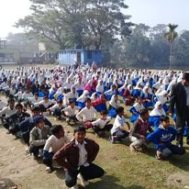
মূল্যায়ন
জোড়ায় কাজ
সমাবেশের ধারাবাহিক কার্যক্রম গুলো লিখ। সময়ঃ ১০মিনিট

Slide 12
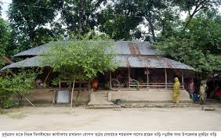
বাড়ির কাজ
প্রাত্যহিক সমাবেশ সুন্দর ভাবে পরিচালোনার ক্ষেত্রে তোমার করণীয় কি লিখে আনবে।

Slide 13
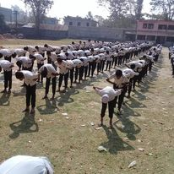
আগামী ক্লাসের প্রত্যাশায় আজকের মত বিদায়,
আল্লাহ হাফেজ

